Slide 1

答辩
基于MVC的机票订购管理系统的
设计与实现
答辩人：刘美楠 指导教师：彭志豪 专业：软件工程

Slide 2

主要内容
1
4
项目背景
系统实现
2
5
开发环境
系统测试
3
6
系统功能
结论

Slide 3
1.项目背景
随着计算机技术的高速发展，市场的竞争日益强烈，企业的管理也需要不断的有所提高，建立成熟的管理系统对于企业而言显得日益迫切和必要。
在交通方面，现代人选择航空出行已经越来越普遍，作为最快速便捷的交通方式，航空客运已经发展了近一个世纪之久。航空客运给人们的生活带来了极大的方便，对出行带来了确实的改变。所以一个完善的机票订购系统能够给现代人带来一种更为便利的预订方式并且对人们的日常生活非常重要。

Slide 4

2.开发环境
开发工具：IDEA
数据库：mysql
开发框架：SSM
1
2
3
4
5
6
开发语言：Java
JDK 1.8 Tomcat 8
插件：文本编辑器

Slide 5
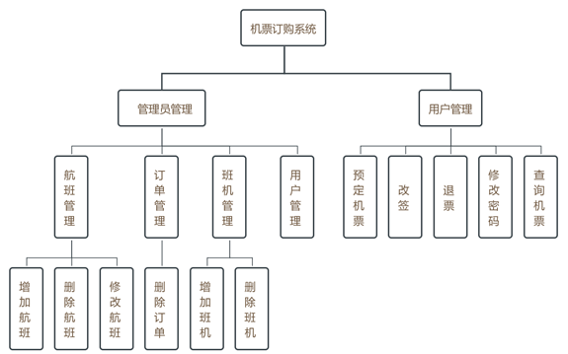
3.系统功能
机票订购管理系统共分为两大模块：前台用户模块和后台管理员模块包含的基本功能有：预定机票、改签、退票、用户管理、航班管理、班机管理、订单管理

Slide 6
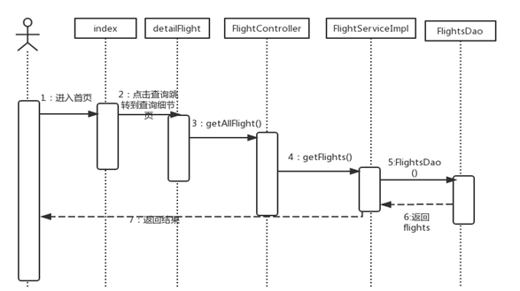
3.系统功能
查询机票顺序图

Slide 7
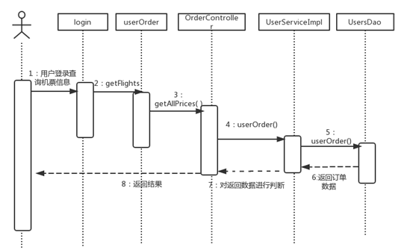
3.系统功能
机票订购顺序图

Slide 8
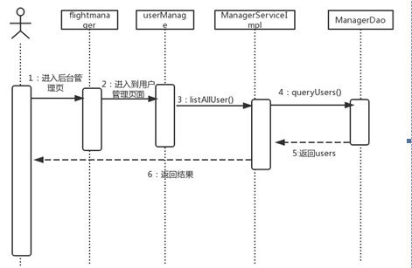
3.系统功能
用户管理顺序图

Slide 9
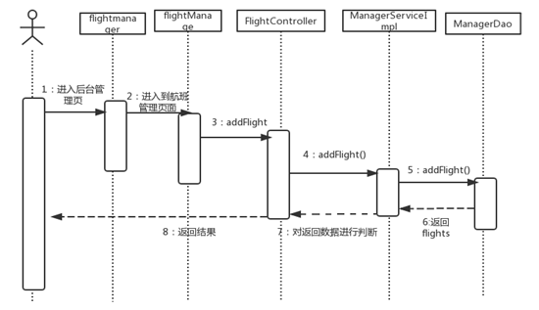
3.系统功能
航班管理顺序图

Slide 10
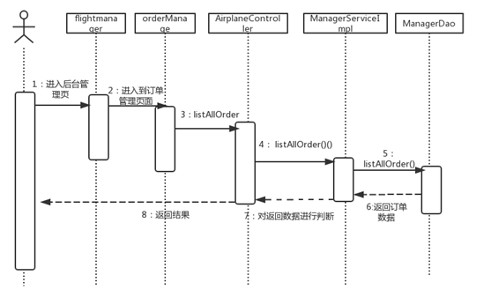
3.系统功能
订单管理顺序图

Slide 11
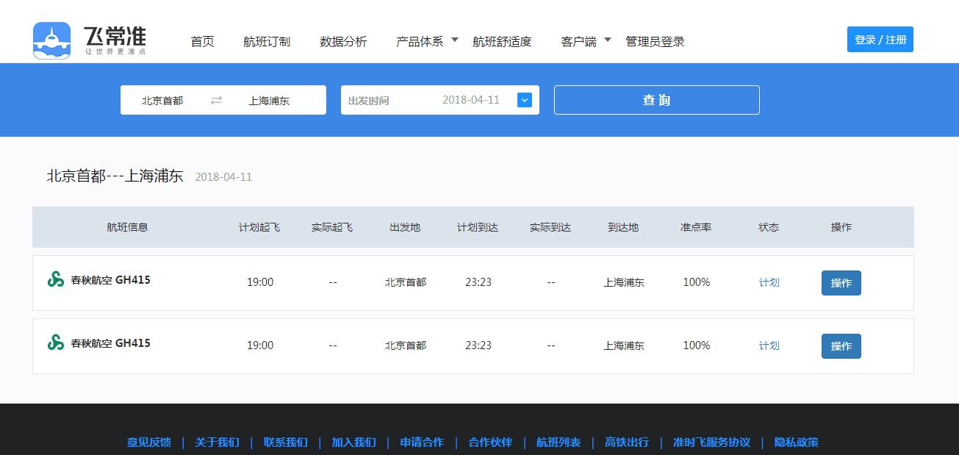
4.系统实现
查询机票页面

Slide 12
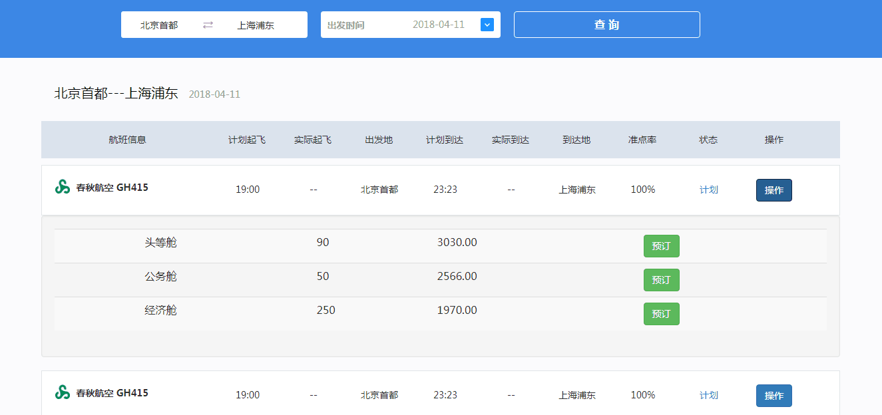
4.系统实现
机票预定页面

Slide 13
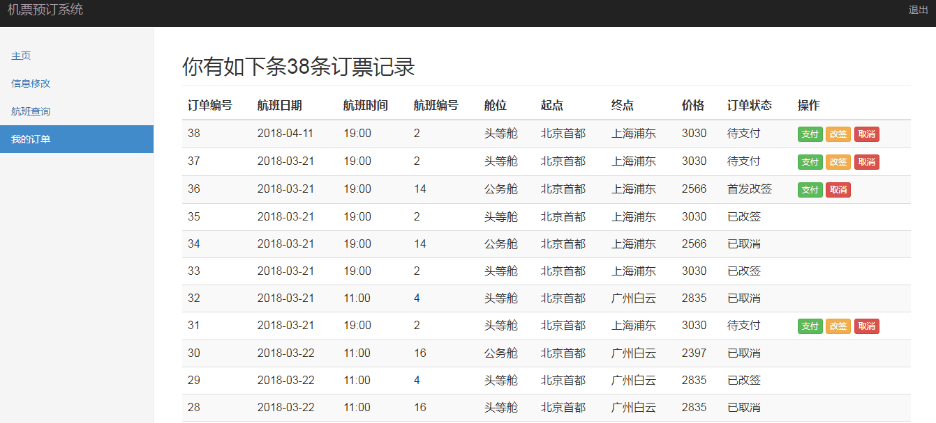
4.系统实现
我的订单页面

Slide 14
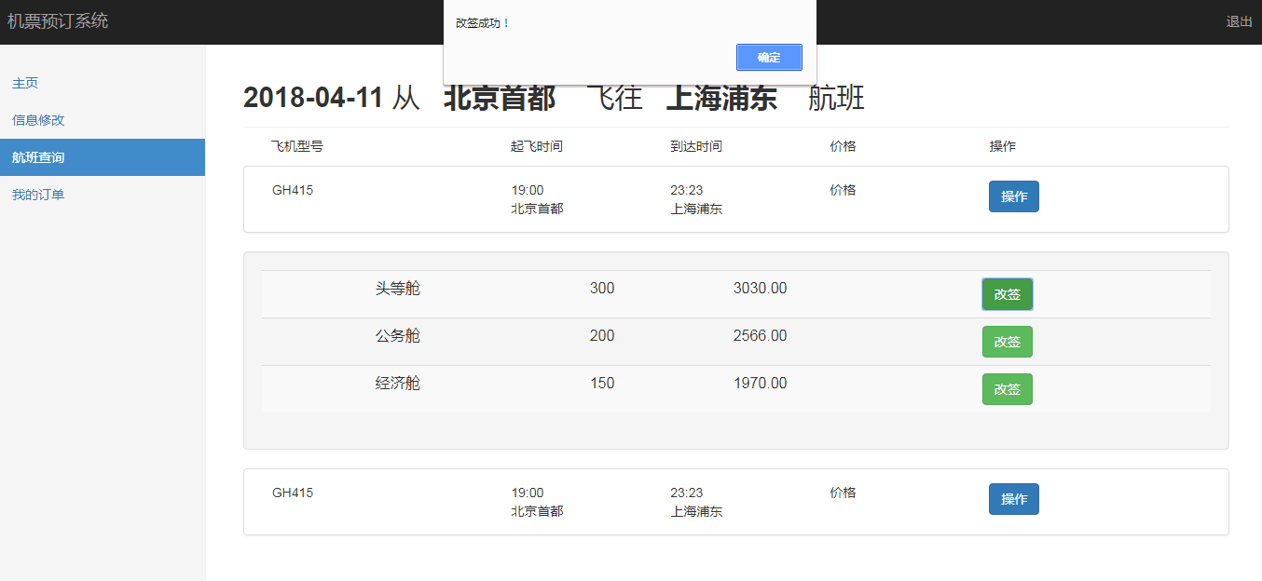
4.系统实现
改签页面

Slide 15
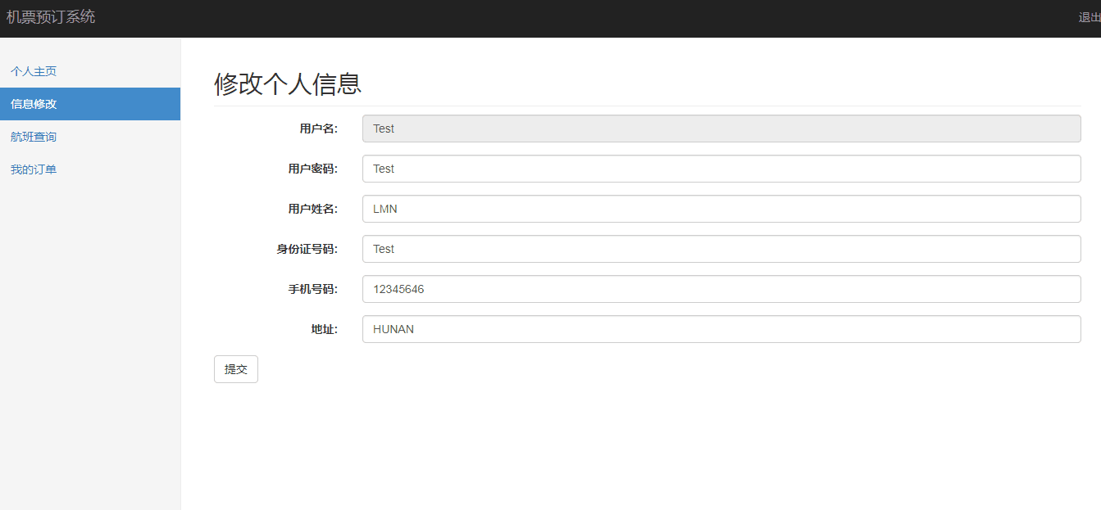
4.系统实现
修改个人信息页面

Slide 16
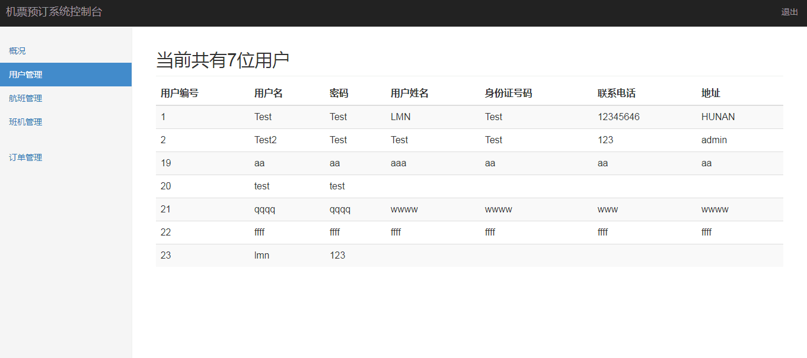
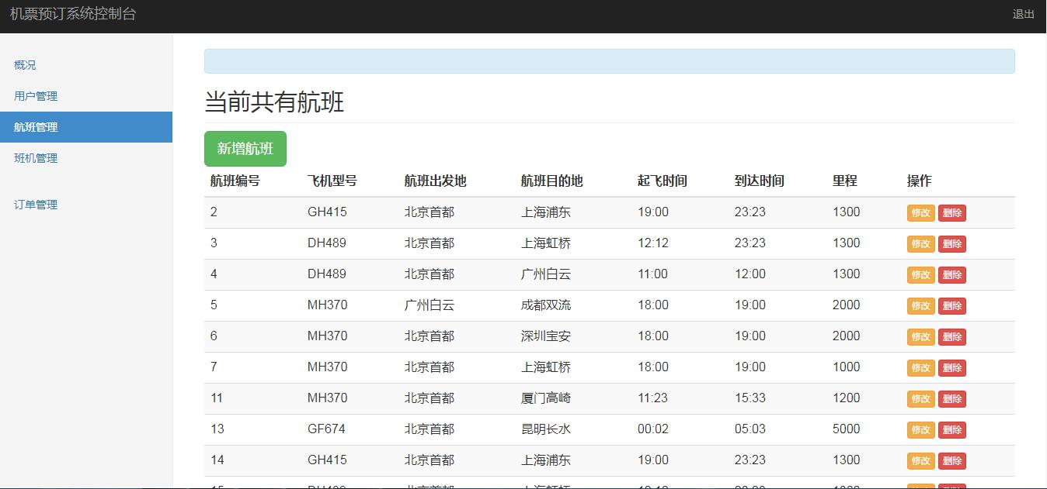
4.系统实现
用户管理和航班管理页面

Slide 17
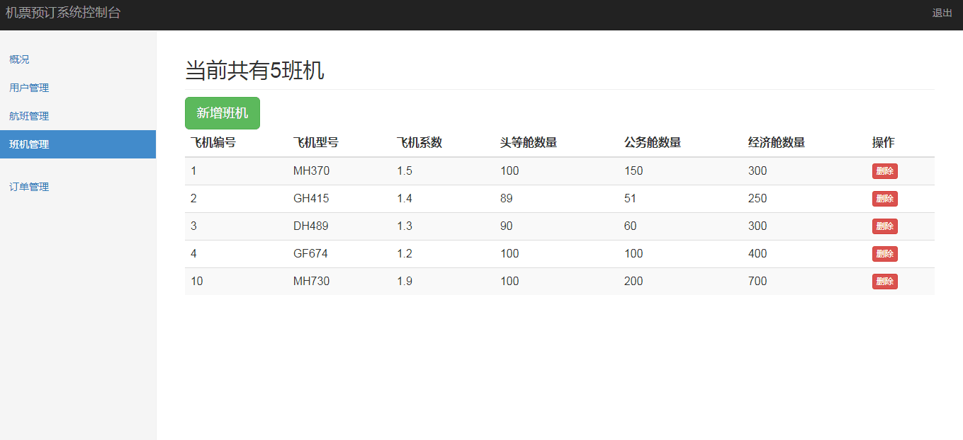
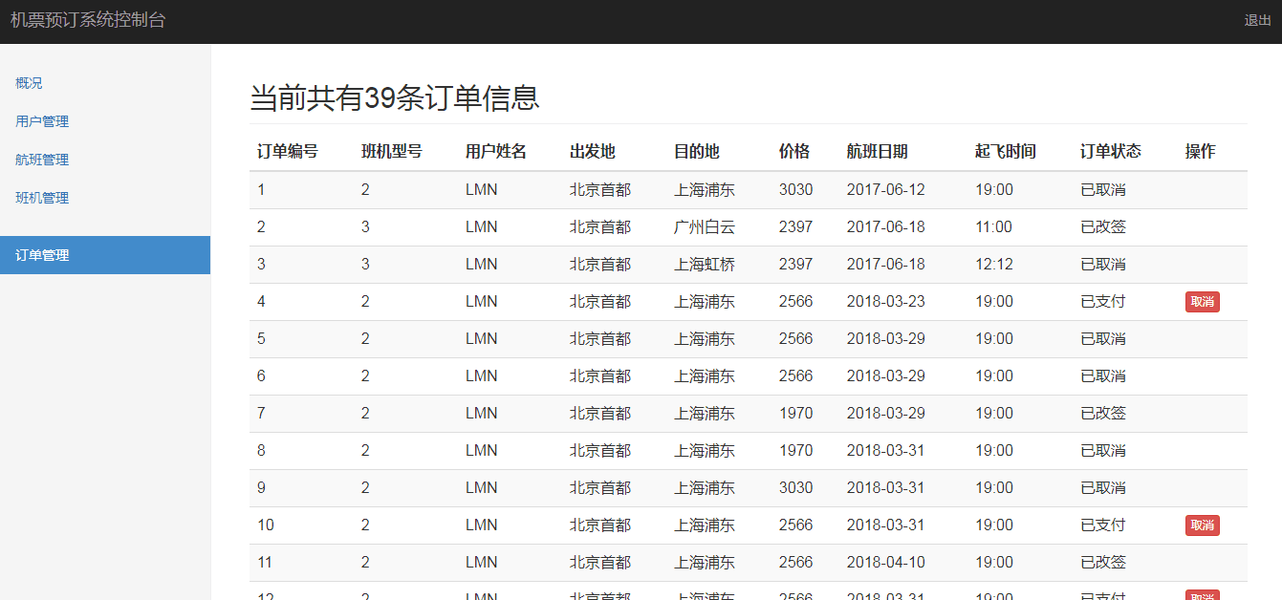
4.系统实现
班机管理和订单管理页面

Slide 18
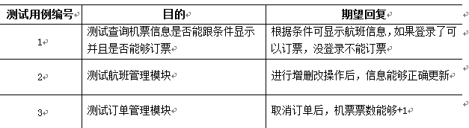
5.系统测试
功能测试为黑盒测试，主要测试三个功能模块

Slide 19
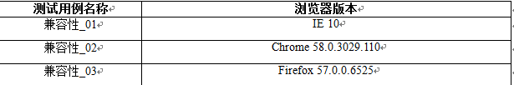
5.系统测试
非功能测试测试了系统的兼容性

Slide 20

6.总结
在整个机票订购系统开发过程中，由于本人知识水平和项目经验方面还存在不足，在开发时间分配上也有不合理之处，因此机票订购系统可能会存在一些不足和缺陷。比如需求分析不够彻底、系统某些功能设计的不够合理和编写代码不良习惯等问题都会造成系统的缺陷，导致用户体验不友好，所以在以后还需进一步完善本系统。

Slide 21
基于MVC的机票订购管理系统的设计与实现
谢谢您的观看与聆听
答辩人：刘美楠 指导教师：彭志豪 专业：软件工程

